Slide 1
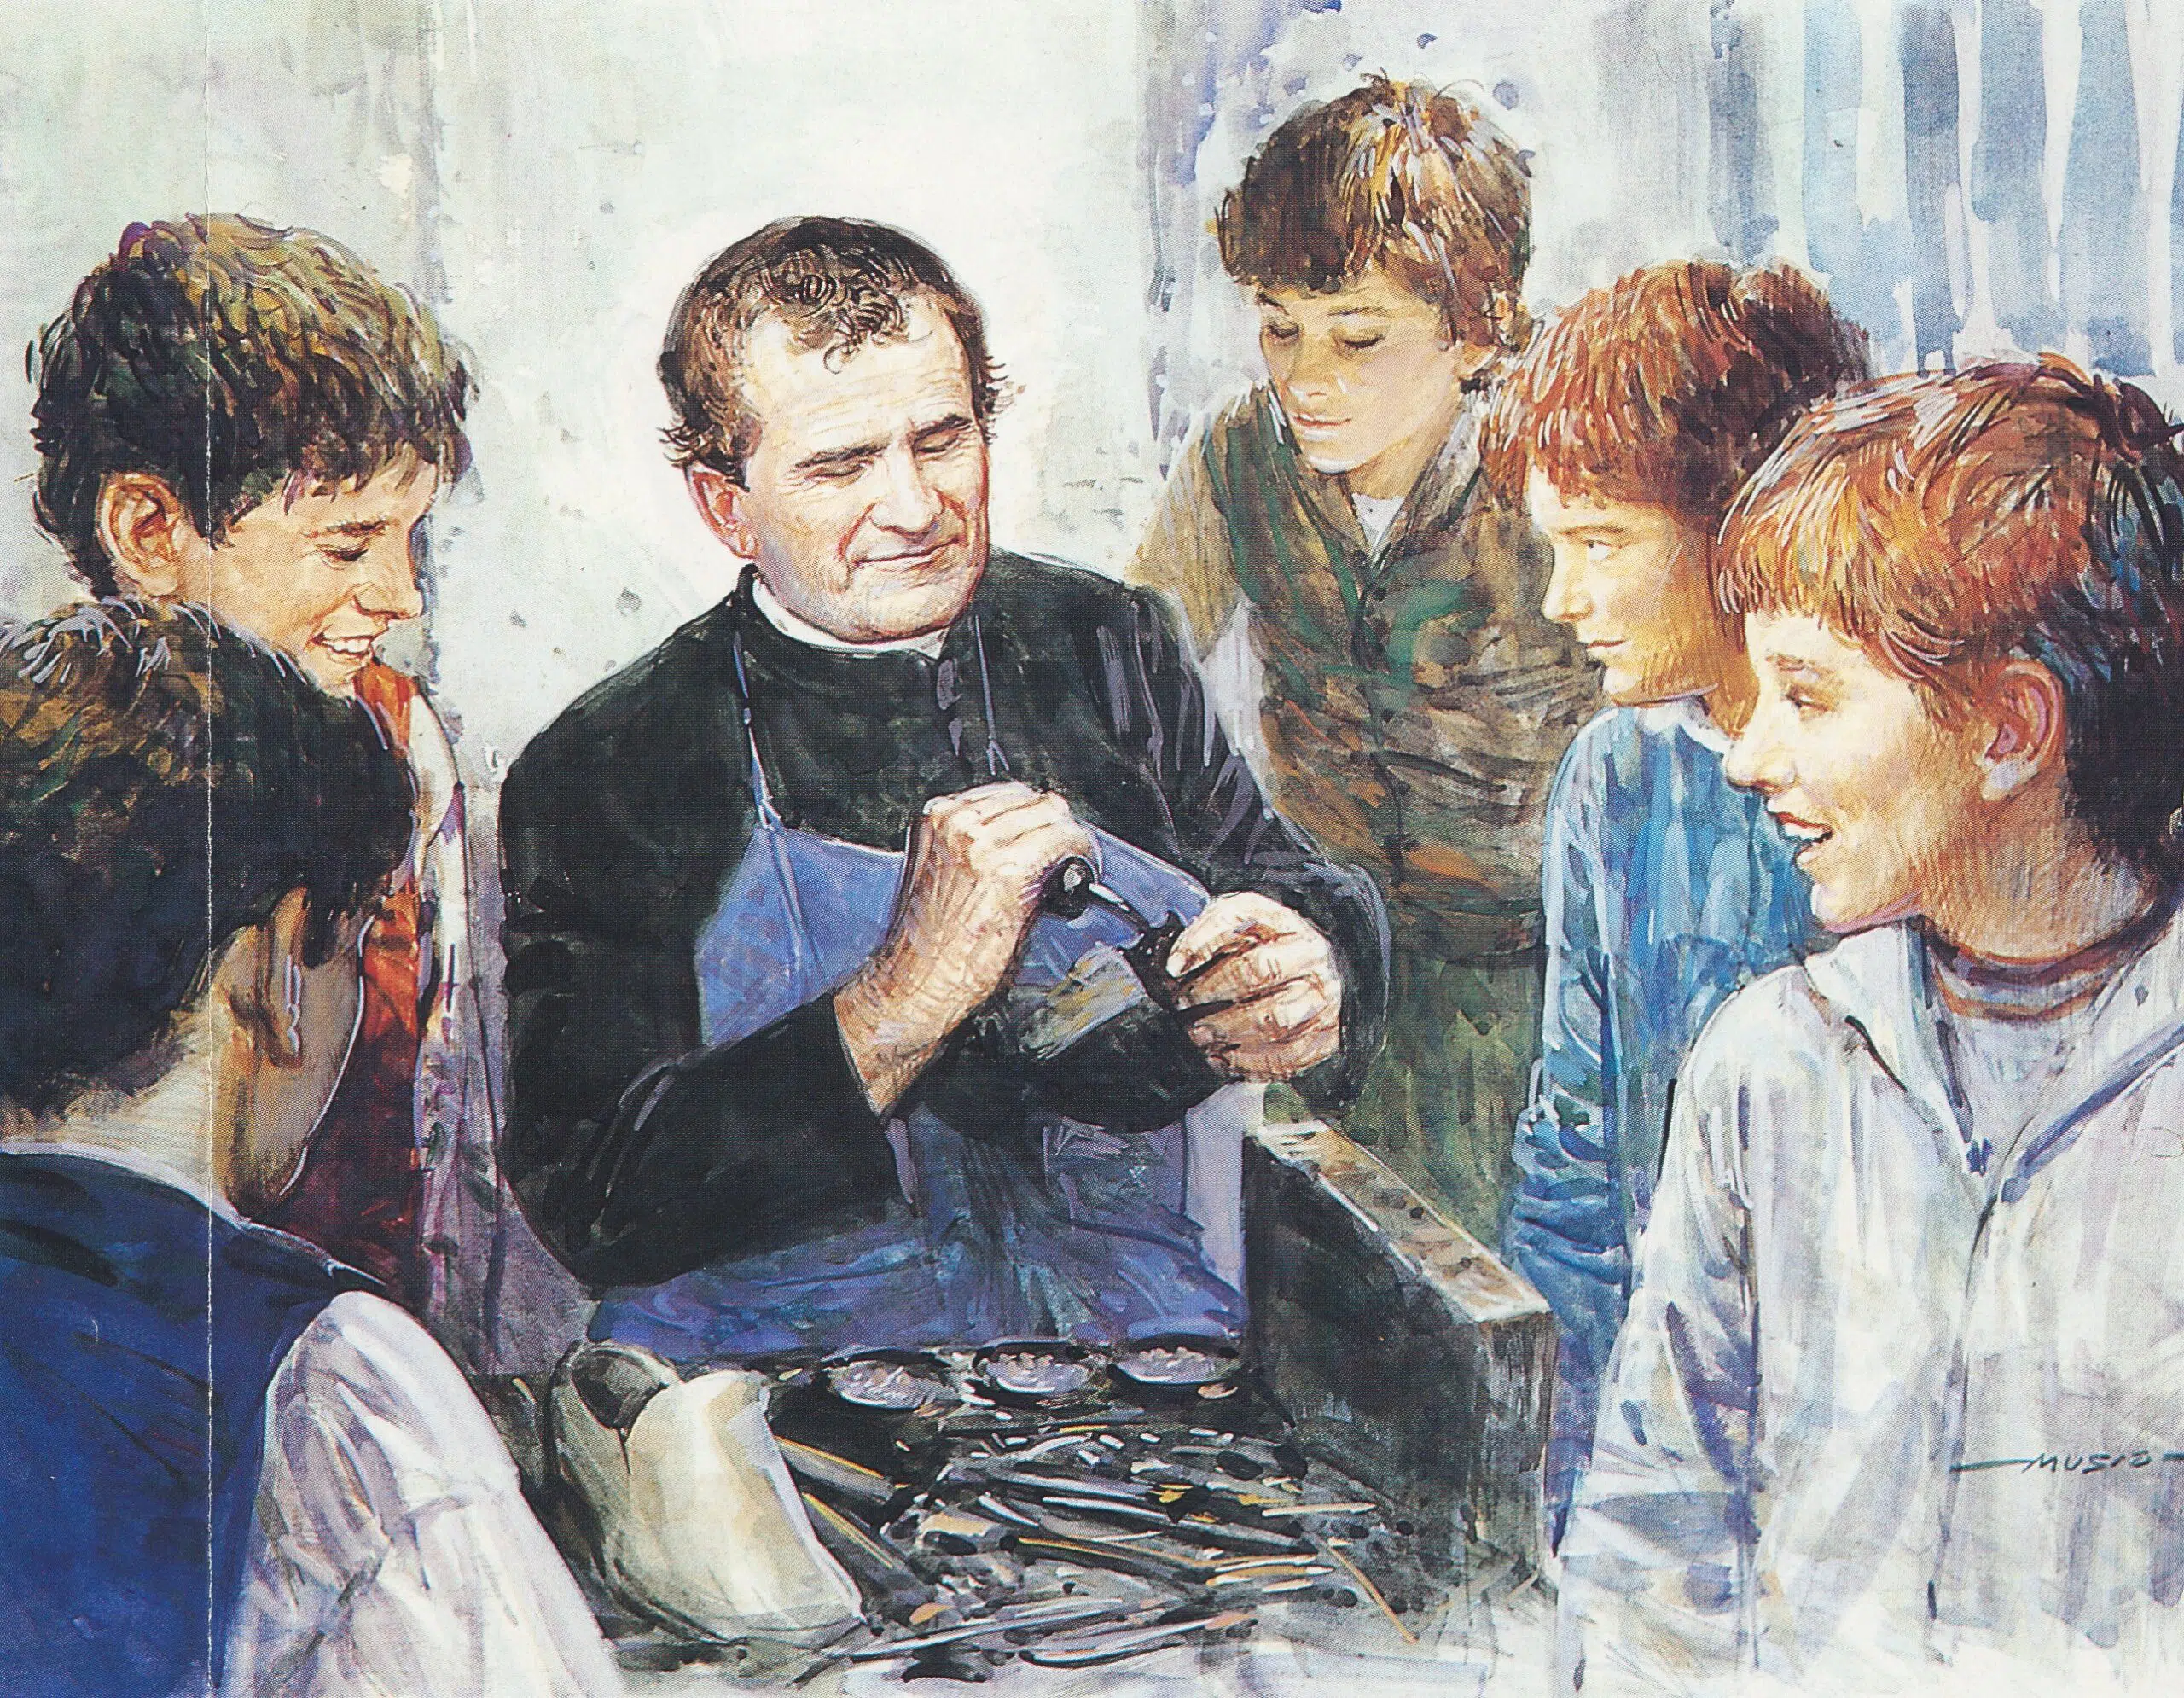
LA
EDUCACIÓN ALTERNATIVA SALESIANA
P. Alvaro Carlos Condori Mayta SDB

Slide 2
1. EDUCACIÓN ALTERNATIVA EN GENERAL

Slide 3
La Educación Alternativa y Especial es una de las partes integrantes del Sistema Educativo Plurinacional (SEP). Actúa, por tanto, integrada en el SEP, al mismo nivel y en las mismas condiciones que los demás subsistemas educativos

Slide 5
El Viceministerio de Educación Alternativa y Especial ha ido construyendo identidad y concepción propia con enfoque de inclusión.

Slide 6
La Ley de Educación No. 070 establece como población a atender por el Subsistema de Educación Alternativa y Especial a:
los/as mayores de 15 años
las comunidades, pueblos y organizaciones sociales
a toda la diversidad de sujetos

Slide 7
La Educación Alternativa brinda igualdad de oportunidades a personas jóvenes y adultas que no hayan podido acceder a la educación regular, que no hayan terminado o que han concluido la educación regular y quieren proseguir sus estudios.

Slide 8
Este año 2023 se ha puesto en marcha una malla curricular propia y unificada, con lineamientos, planes y programas en todos los ámbitos y áreas de Educación Alternativa y Especial

Slide 9
La actualización curricular ha tenido la participación, mediante talleres, seminarios y reuniones, de maestras y maestros, padres y madres de familia, estudiantes, organizaciones sociales, instituciones públicas y no gubernamentales y toda la comunidad en general

Slide 11
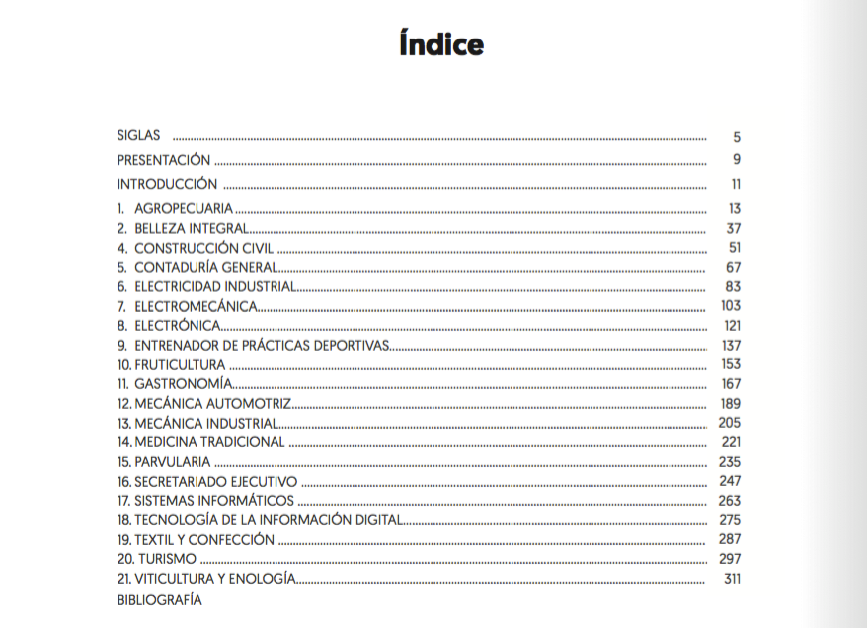

Slide 12
Las mejoras más significativas
- Módulos Emergentes
- Módulos de Emprendimiento Productivo
- Módulos de Inglés
- Las Modalidades de Graduación

Slide 13
2. EDUCACIÓN ALTERNATIVA SALESIANA

Slide 15
La formación técnica, para nosotros educadores salesianos, está directamente ligada a la figura de San Juan Bosco, ya que después de abrir el oratorio quiso para sus jóvenes una calidad de vida digna, por lo cual les enseñó los oficios que fue aprendiendo durante su adolescencia

Slide 16
Al llegar los Salesianos a Bolivia en el 1896 lo primero que hicieron fue abrir, en la cuidad de La Paz, el Colegio de Artes y Oficios mostrando así que la esencia de la labor salesiana es la educación y la formación técnica

Slide 17
Es por esto que cualquier Centro de Formación Profesional salesiano debe ser un referente en este sector más que todo en la calidad educativa y humana

Slide 18
Los Centros de Formación Profesional salesianos buscan ofrecer siempre una educación Integral y de calidad, poniendo en práctiva el Sistema Preventivo y los valores cristianos y salesianos

Slide 19
Dentro de nuestros ambientes se realizan actividades pastorales para que nuestros destinatarios lleguen a ser Buenos cristianos y honestos ciudadanos como quería Don Bosco

Slide 20
Una de las características más relevantes de nuestros Centros de Formación Profesional es la implementación de la OIL (Oficina de intermediación Laboral)

Slide 21
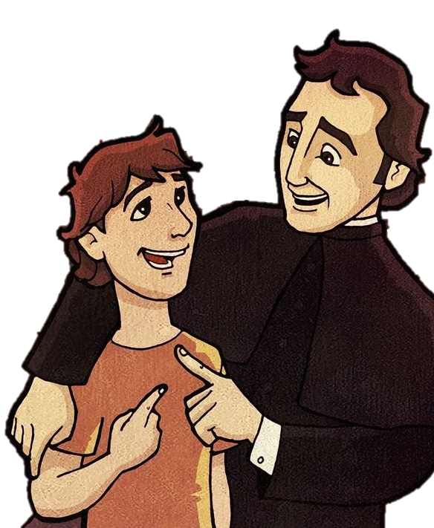
´
La OIL es una instancia salesiana, reconocida, valorada, consolidada y sostenible que apoya al desarrollo socio económico de nuestros destinatarios durante su formación y después que sale de la institución.

Slide 22
La OIL presta servicios de calidad en coordinación con entidades internas y externas, articulando la oferta y la demanda del mercado, garantizando un trabajo digno, ofreciendo asesoría, orientación y capacitación en temas actuales y que responden a las necesidades del mercado laboral actual.

Slide 23
Actividades y servicios de la OIL
- Capacitación en Habilidades blandas
- Talleres sobre Empleabilidad
- Talleres sobre Emprendimiento
- Formación en Genero y medio ambiente
- Actualización de contenidos
- Mentoring

Slide 24
3. ¿LA EDUCACIÓN ALTERNATIVA
UNA PRIORIDAD SALESIANA?

Slide 25
En nuestros ambientes de educación alternativa encontramos a los principales destinatarios, así como en los tiempos de Don Bosco, a la juventud más necesitada

Slide 26
Don Bosco quiere que seamos los portadores de la presencia y del amor de Dios para los jóvenes y de entre ellos los más necesitados.

Slide 27
Los niños y adolescentes en general, que los tenemos en los colegios, no tienen las mismas problemáticas que los jóvenes y los adultos.
- Don Bosco sale a las calles
para encontrar a los jóvenes
- Don Bosco visita las cárceles
para encontrarse con los jóvenes

Slide 29
Los jóvenes en este tiempo viven encarcelados y presos
Del relativismo, de los vicios, de la pornografía, de la mentira, de la droga, de la prostitución

Slide 30
La formación técnica, para nosotros educadores salesianos, está directamente ligada a la figura de San Juan Bosco, ya que después de abrir el oratorio quiso para sus jóvenes una calidad de vida digna, por lo cual les enseñó los oficios que fue aprendiendo durante su adolescencia

Slide 31
Debemos ser misericordiosos con aquellos que sufren y que los tenemos en nuestros ambientes educativos

